Slide 1
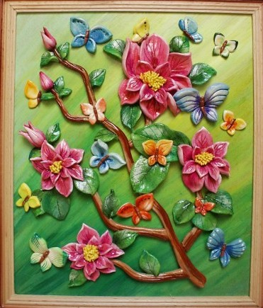
Мастер – класс по тестопластике
к 80 юбилею Красноярского края
тема: «Лекарственные растения Красноярского края»
Береговая Н.Г.
Воспитатель Муниципального бюджетного дошкольного образовательного учреждения «Детский сад комбинированного вида №27 «Золотая рыбка»

Slide 2
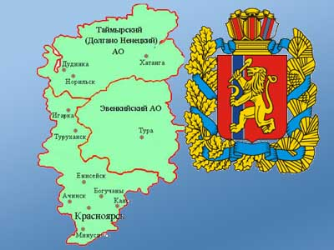
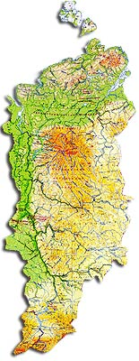

Slide 3
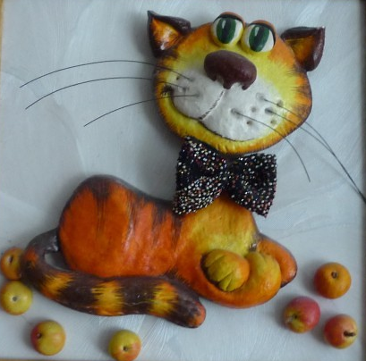
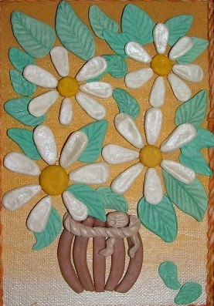
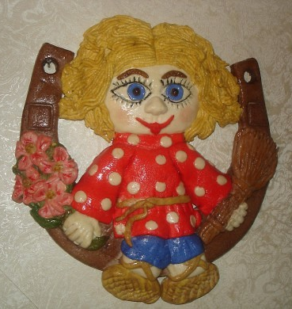
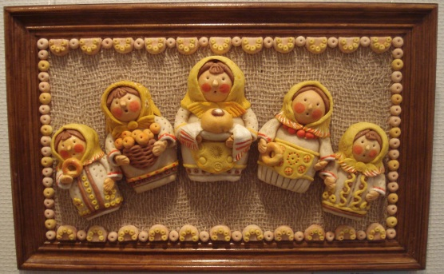

Slide 4
Цель: Научить лепке из солёного теста, развивать художественные способности, абстрактное мышление и воображение.
Задачи по развитию детей младшего возраста:
Развитие точных и дифференцированных движений кистей и пальцев рук.
Формировать сенсорные эталоны формы, цвета и величины, развивать тактильную чувствительность рук;
Знакомить со свойствами материала;
Обучать приёмам лепки.
Задачи по развитию детей старшего возраста:
Развивать навыки лепки простых форм (цилиндра, палочки, диска, шарика и т.д.) и на их основе формировать умение изготавливать из теста сложные предметы (овощи, фрукты и т.д.);
Развивать мышления и воображения.
Развивать внимание.
Способствовать развитию у детей эстетического восприятия окружающего мира.

Slide 5
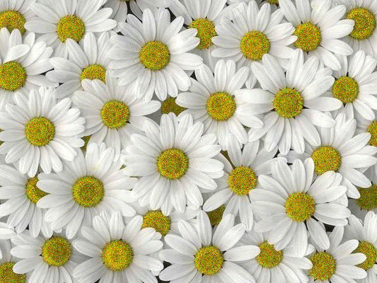
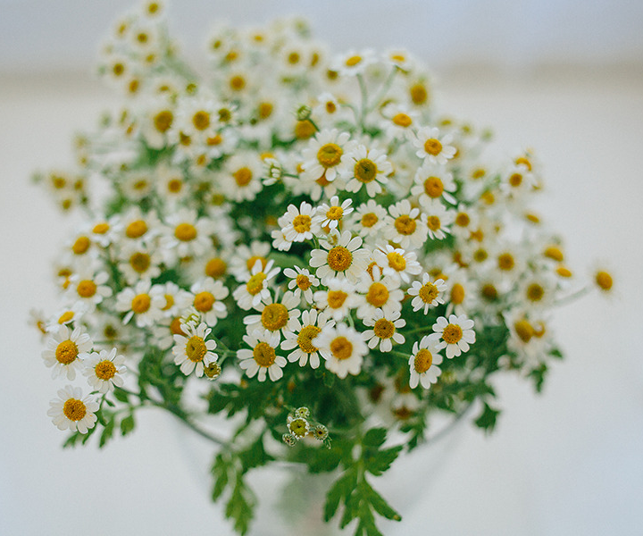
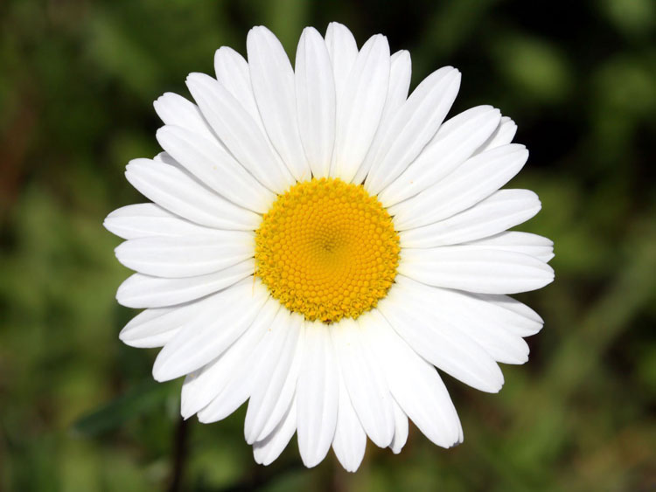
Ромашка

Slide 6
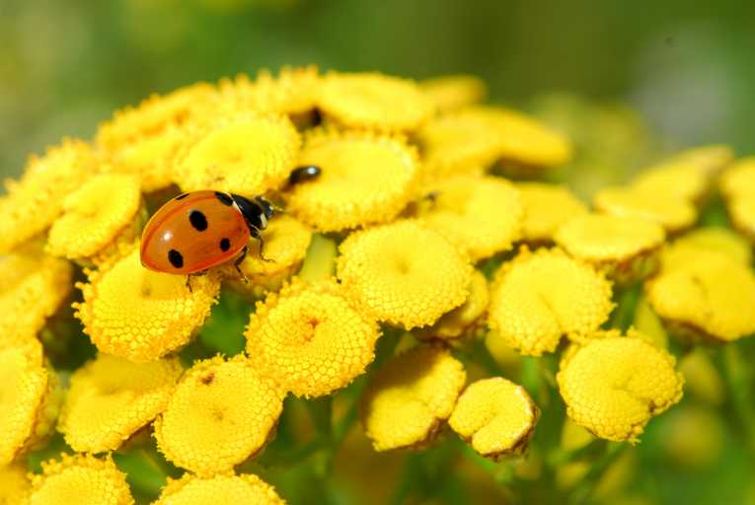
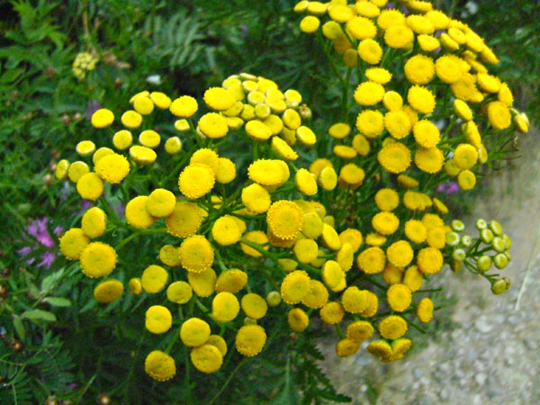
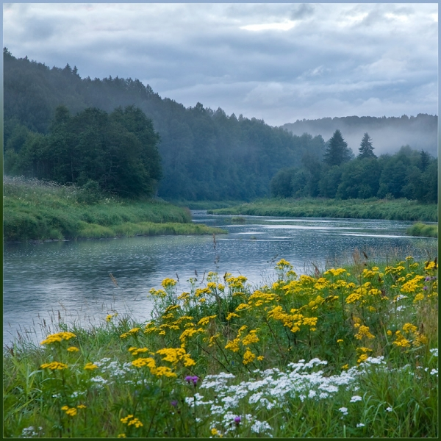
Пижма

Slide 7
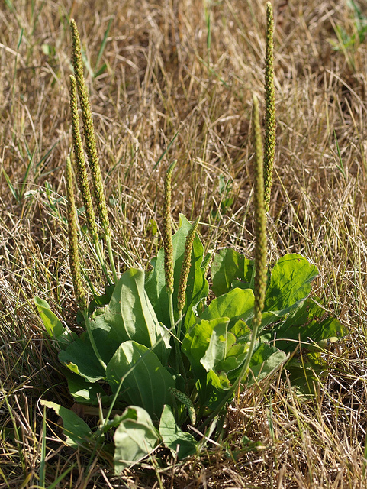
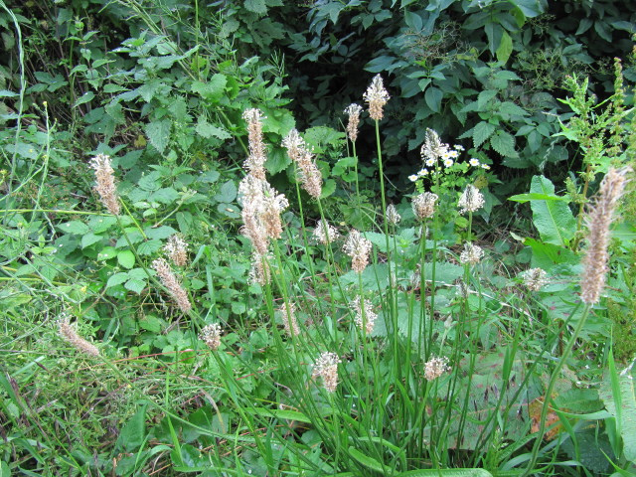
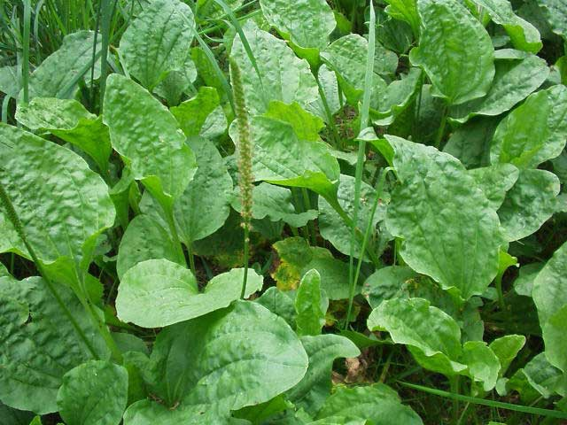
Подорожник

Slide 8
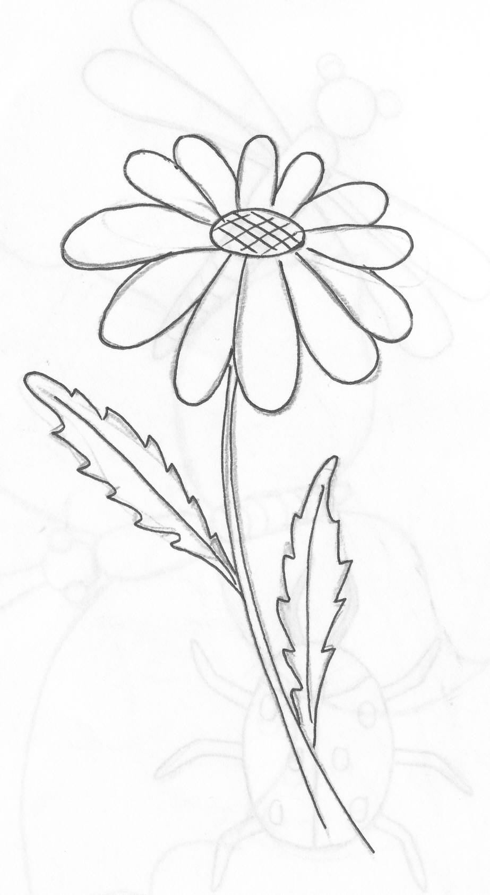
Технология лепки цветов
Ромашка
Для серединки цветка скатайте маленький шарик, слегка расплющьте, прикрепите его в центр цветка. Стекой нарисуйте «сетку». Лепестки вылепите из заготовок каплевидной формы. Расплющьте их и уложите вокруг серединки.
Скатайте тонкие стебли с небольшим утолщением вверху, уложите на картон.
Листья слепите из «колбасок». Расплющьте их на доске. Легко нанесите стекой очертания листа и вырежьте по контуру. Нарисуйте стекой прожилки. Пальцами придайте листьям объем и пластику. Прикрепите к стеблю, предварительно смочив водой.

Slide 9
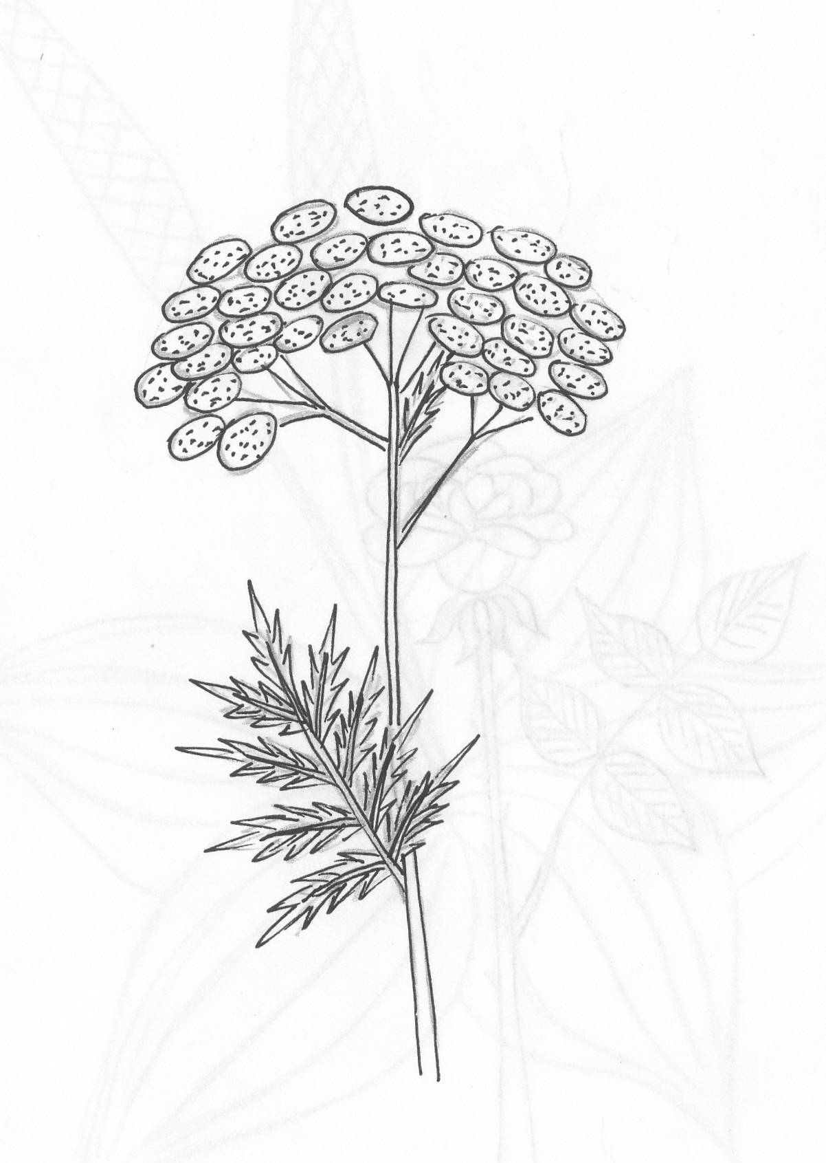
Пижма
Раскатайте стебли, уложите на картон.
Листья вылепите на доске из конусовидных заготовок. Снимите с доски. Стекой по краю вырежьте зубчики. Уложите на картон в виде «елочки». Из тонко раскатанных «колбасок» слепите прожилки и положите их поверх листиков, слегка придавливая.
Под будущие соцветия на противень положите плоские «блинчики», основу под цветочки. Цветы у пижмы состоят из множества сплющенных шариков. Скатайте шарик, немного сплющьте его. Смочите основу водой. На нее уложите полученный цветочек и стекой сделайте в нем углубления. По такому принципу вылепите все цветочки и соберите соцветия.

Slide 10
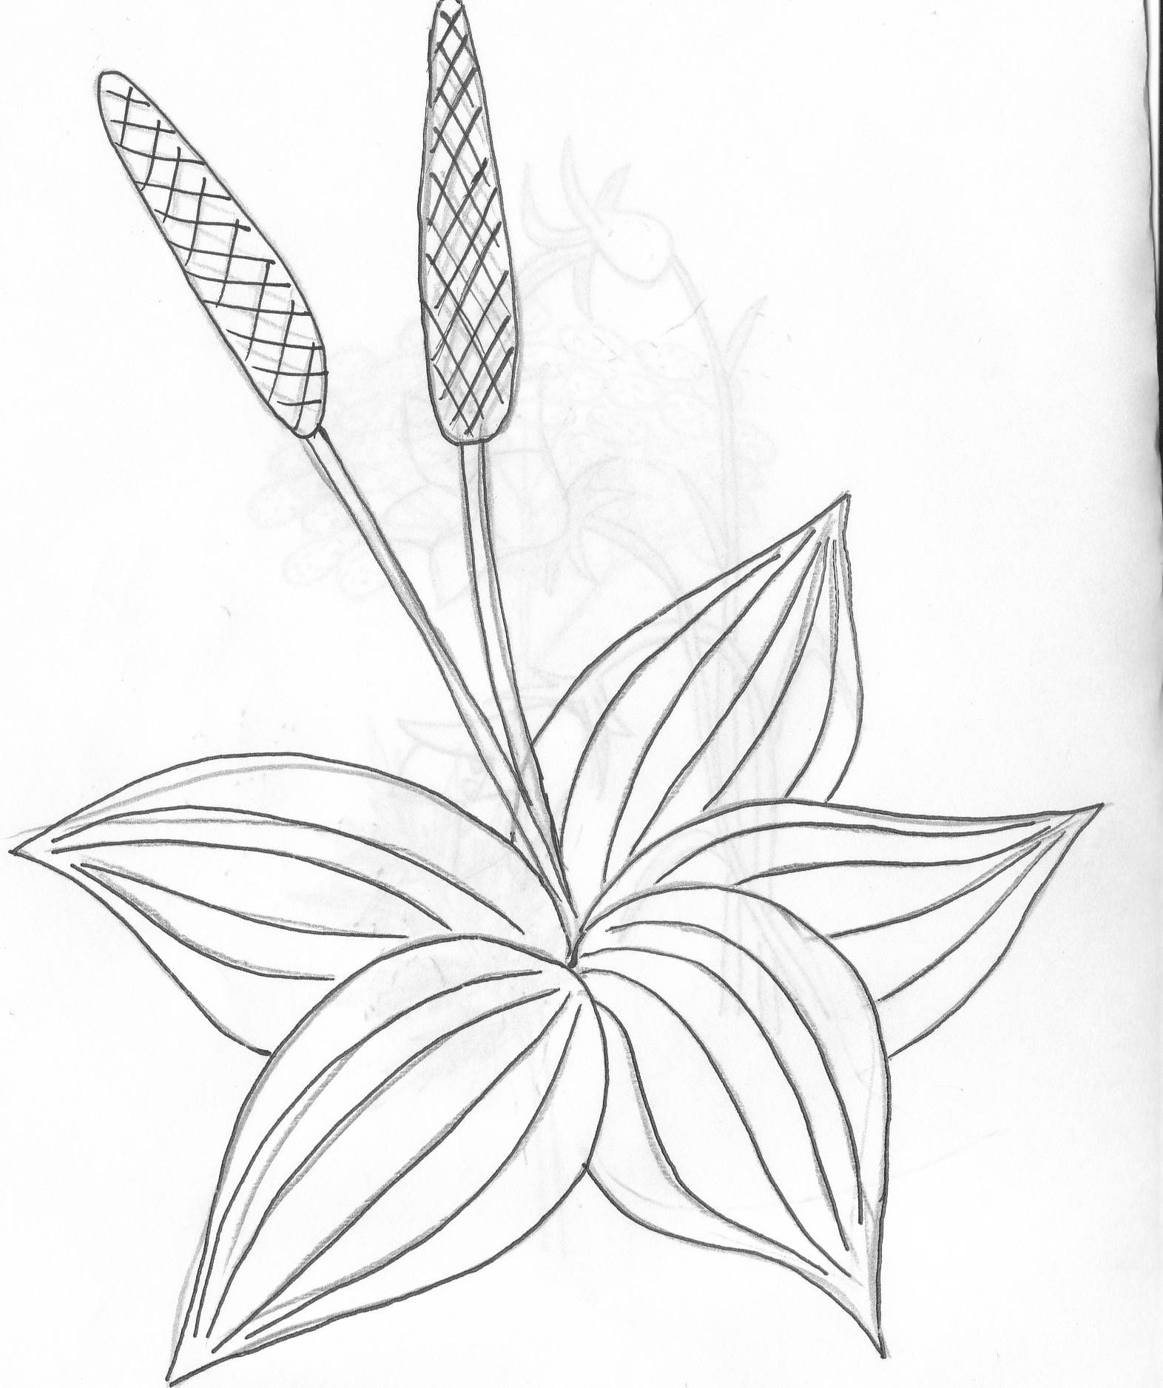
Подорожник
Листья у подорожника крупные, поэтому понадобятся довольно большие заготовки в форме веретена, т.е. заостренные с двух концов. Сделайте стекой углубления в виде продольных полосок, достаточно сильно надавливая. Затем пальцами придайте листу нужную форму. Когда все листья будут готовы, уложите их на картон розеткой.
Скатайте стебли, вставьте в розетку из листьев. Скатайте длинные «колбаски» для султанов, немного сплющьте их. Прикрепите к стеблям. Стекой нарисуйте «сетку», придавая соцветиям «чешуйчатость».

Slide 11
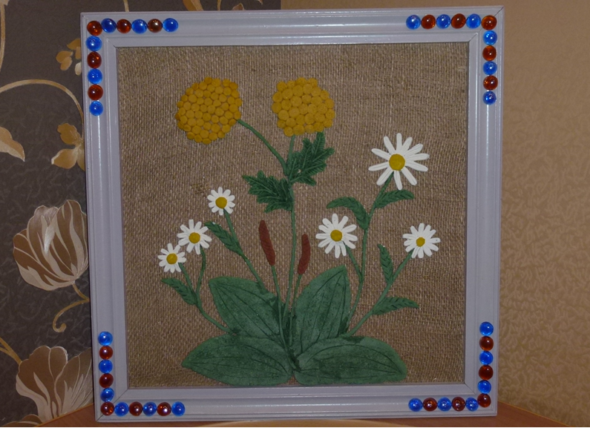

Slide 12
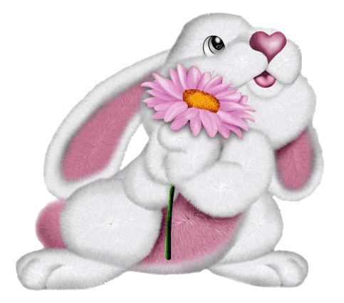
Творческих всем успехов!

